Slide 1

月有阴晴圆缺，人有悲欢离合。人生在世，离合聚散，甚至生离死别本是常事。可是，逝者已矣，却会给生者留下无尽的哀思和悲痛。
这种哀思和悲痛绵绵于千年之后。今天，我们依然可以在韩退之的“绝唱”之文中触摸得到。
此文就是韩愈的——

Slide 2

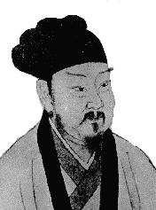
祭十二郎文
韩愈

Slide 3

《古文观止》评论此文说：“情之至者，自然流为至文。读此等文，须想其一面哭，一面写，字字是血，字字是泪。”
苏轼说“读诸葛亮《出师表》而不堕泪者，其人必不忠；读李密《陈情表》而不堕泪者，其人必不孝；读韩退之《祭十二郎文》而不堕泪者，其人必不友。”
千百年来为人们传诵不绝，
是祭文中的“千古绝调”。

Slide 4
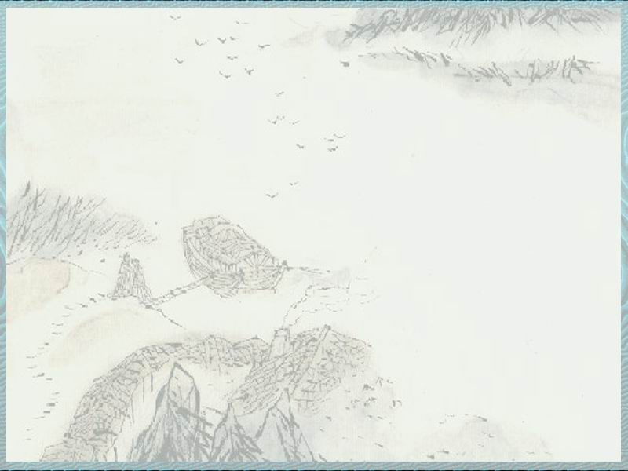
学习目标
1、疏通全文，掌握重点的实词、虚词和句式。
2、体会作者对十二郎深切的痛惜和怀念之情。
3、体会本文叙事中抒情的写作特点。
重点：体会叙事中抒情的特点。

Slide 5

作者简介：
韩愈（768—824），唐代 ， 。字 。河南河阳人，郡望（郡里的显贵家族）昌黎，世称 。因官吏部侍郎。又称 。谥号“ ”，又称韩文公。历任国子祭酒、兵部侍郎、吏部侍郎、京兆尹等职。政治上较有作为。
后人对韩愈评价颇高，尊他为唐宋八大家之首。杜牧把韩愈的散文与杜甫的诗并列，称为“杜诗韩笔”；苏轼称他“文起八代之衰”。韩柳倡导的古文运动，开辟了唐以来古文的发展道路。
文学家
哲学家
退之
韩昌黎
韩吏部
文

Slide 6
背景介绍：
十二郎，名老成，韩愈之侄。是韩愈二哥韩介的次子。韩愈的大哥韩会没有儿子，十二郎过继给韩会。
韩愈三岁丧父，依靠兄嫂为生，从小就和侄儿十二郎一起生活，彼此感情特别深厚。唐德宗贞元十九年，韩愈在长安任职，突闻十二郎死的消息，心情极其悲痛，于是写下了这篇哀恸欲绝的祭文。

Slide 7
左迁至蓝关示侄孙湘
一封朝奏九重天，夕贬潮州路八千。
欲为圣明除弊事，肯将衰朽惜残年！
云横秦岭家何在？雪拥蓝关马不前。
知汝远来应有意，好收吾骨瘴江边。
元和十四年 （819年）正月，唐宪宗命宦官从凤翔府法门寺真身塔中将所谓的释迦佛的一节指骨迎入宫廷供奉，并送往各寺庙，要官民敬香礼拜。时任刑部侍郎的韩愈看到这种信佛行为，便写了一篇《谏迎佛骨表》。劝谏阻止唐宪宗，指出信佛对国家无益，而且自东汉以来信佛的皇帝都短命，结果触怒了唐宪宗，韩愈几乎被处死。经裴度等人说情，最后韩愈被贬为潮州刺史，责求即日上道。韩愈大半生仕宦蹉跎，五十岁才因参与平淮而擢升刑部侍郎。两年后又遭此难，情绪十分低落，满心委曲、愤慨、悲伤。潮州州治潮阳，距离当时的京师长安有千里之遥。韩愈只身一人，仓促上路，走到蓝田关口时，他的妻儿还没有跟上来，只有他的侄孙子跟了上来，所以他写下这首诗。

Slide 8

题解
祭文是古代的一种文体，在告祭死者或天地山川等神时所诵读的文章。体裁有韵文和散文两种。内容是追念死者生前的主要经历，颂扬他的主要品德和业绩，寄托哀思，激励生者。汉、魏以来，祭文多依照《诗经》中雅、颂的韵语，也有用骈文的。本文则不拘常格，以无韵散体来写。

Slide 9
祭文名作
欧阳修的《泷（shuāng）冈阡表》、唐代韩愈的《祭十二郎文》、清代袁枚的《祭妹文》并称我国古代"三大祭文"。

Slide 10
给下列红色字注音。
(ｓàｎｇ)
(ｈōｎｇ)
闻汝丧及长
不省
所怙
兄殁南方
省坟墓
归取其孥
丞相薨
佐戎徐州
汝遽去
万乘之公相
殒其生
窆不临其穴
尚飨
(ｘǐｎｇ)
(ｒóｎｇ)
(ｈù)
(ｊù)
(ｍò)
(ｓｈèｎｇ)
(ｘǐｎｇ)
(ｙǔｎ)
(ｎú)
(ｂｉǎｎ)
(ｘｉǎｎｇ)

Slide 11
通假字
远具时羞之奠：
零丁孤苦：
皆不幸早世：
敛不凭其棺：
终葬先人之兆：
以待馀年：
悠悠苍天，曷其有极：
自今已往
通“馐”，美味食物
通“伶仃”，孤独的样子
通“逝”，死
通“殓”，给死人穿衣入棺
通“垗”，墓地
通“余”，剩下的
通“何”，什么
通“以”

Slide 12
朗读感知
第一部分、写两人之间的深厚情谊。
先从身世和家世的不幸，写幼时孤苦相依；后叙两人的三别三会，终于不得会合而成永别，使作者悔恨无穷，抱憾终生。
第二部分、写十二郎之死。
先写对十二郎之死的悲痛，再详叙死因和死期。
第三部分、写对十二郎及其遗孤的吊慰，交代迁葬及教养遗孤等事。
整体上按“回忆往事---寄托哀思—再回忆往事—再寄托哀思”展开。

Slide 13
追叙往事的情感触发点是什么？
由此分哪几个时段追述了哪些往事来寄托哀思？
惊闻噩耗
触发点
追叙往事
寄托哀思
少时：
相依--------
孤苦零丁、骨肉情深
时段
相别--------
聚少离多、悔恨自责
成年
相思--------
惊愕怀疑、凄苦悲伤
相隔---------
痛责内疚、沉痛之极
事
情

Slide 14

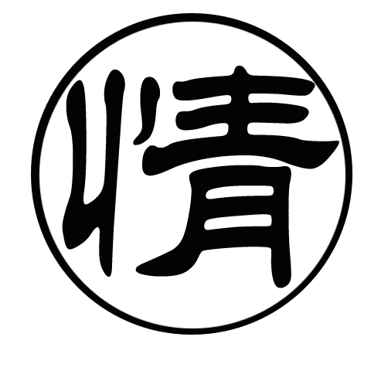
文章以情感人，举例说说文中集中表现了哪些情感。试以四字句概括。
思念之情
追悔之情
痛悼之情
人生无常
骨肉之情
宦海沉浮
至情之文,千古绝调

Slide 15
文言虚词，穿插缀合
抑扬顿挫，散而有韵
“反复出没，如怒涛惊湍，变化不测，非妙于文章者，安能及此！”

Slide 16
探究学习：本文除借助叙事表达思想感情，还极其准确地借助虚词来表达感情。说说第5自然段中的“邪”、“也”、“乎”、“矣” 在表达感情上的作用。
三个“邪”表明作者难以接受十二郎夭亡的事实，所以用反诘的语气，强化作者极度震惊的心情。
第五句“也”“乎”合用，表明作者仍不相信事实，所以用推断来排除现实的可能性，整个一句用的是假设语气。

Slide 17
第六七句末尾用“乎”，来表示作者的质疑，不愿接受残酷的现实。
第八句末尾用“也”，表明作者始终难以接受事实，陷入了极度的痛苦之中。
第九句前两个“也”连用，表假设，后一个“也”表反问，作者清醒地明白，眼前这一切是事实。

Slide 18
第十一、十二、十三句连用“矣”来表明自己的不解与迷惑，作者实在无法接受残酷的事实。
最后两句末尾用“矣”，相当于“了”，表明天道难测、神机难明、天理不可推究、人的寿命难以预知。

Slide 19
借助文言虚词表达思想感情的作用：
第一、加重语气，使表达的感情更强烈；
第二、押韵和增强文章的节奏，从而增强作品感染力，更能打动读者的心。

Slide 20
翻译课文1—3段
1段：年、月、日，季父愈闻汝丧之七日，乃能衔哀致诚，使建中远具时羞之奠，告汝十二郎之灵：
某年某月某日，小叔叔愈，在听到你去世消息的第七天，才得以怀着悲哀表达诚意，派遣建中在远方备好应时鲜美的食物作为祭品，祭告你十二郎的灵位： （远：在远方，形作状）
2段：呜呼！吾少孤，及长不省所怙，惟兄嫂是依。
唉！我从小就做了孤儿，等到长大，连父亲是什么样子都记不清，只有依靠兄嫂。
（惟兄嫂是依：宾语前置，“是”是宾语前置的标志，正常语序为“惟依兄嫂”）
中年兄殁（于）南方，吾与汝俱幼，从嫂归葬（于）河阳。
哥哥在中年的时候死于南方，我和你都年幼，跟随嫂嫂把哥哥的灵柩送回安葬在河阳。
（中年：在中年，名作状）

Slide 21
既又与汝就食江南，零丁孤苦，未尝一日相离也。
后来又和你跑到江南谋生，虽然零丁孤苦，但没有一天和你分离过。
吾上有三兄，皆不幸早世，承先人后者，在孙惟汝，在子惟吾；两世一身，形单影只。
我上面有三个哥哥，都不幸早死，继承先人后嗣的，在孙子辈中只有一个你，在儿子辈中只有一个我，两代都是独苗，身子孤单，影子也孤单。
嫂尝抚汝指吾而言曰：“韩氏两世，惟此而已！”
嫂嫂曾经一手抚你、一手指我说：“韩家两代人，就只有你们了！”
汝时尤小，当不复记忆；吾时虽能记忆，亦未知其言之悲也！
你当时还小，大概没有留下什么记忆；我虽然能记得，但那时候并不懂得嫂嫂的话有多么悲酸啊！

Slide 22
3段：吾年十九，始来京城。其后四年，而归视汝。
我十九岁那年，刚来到京城。此后四年，我到宣州去看你。
又四年，吾往河阳省坟墓，遇汝从嫂丧来葬。
又过了四年，我往河阳扫墓，碰上你送我嫂嫂的灵柩前来安葬。
又二年，吾佐董丞相于汴州，汝来省吾，止一岁，请归取其孥；明年丞相薨，吾去汴州，汝不果来。
又过了两年，我在汴州做董丞相的助手，你来看我，住了一年，要求回去接妻子儿女。第二年，董丞相去世，我离开汴州，你没有成行。
（吾佐董丞相于汴州：介宾结构后置，即“吾于汴州佐董丞相”）
（明年：古义——第二年 今义——今年的下一年）
是年，吾佐戎徐州，使取汝者始行，吾又罢去，汝又不果来。
这一年，我在徐州协理军务，派去接你的人刚动身，我又离职，你又没有来得成。

Slide 23
吾念汝从（我）于东，东亦客也，不可以久；图久远者，莫如西归，将成家而致汝。
我想就算你跟我到徐州，那还是异乡作客，不是长久之计；作长远打算，不如回到西边的故乡去，等我先安好家，然后接你来。
（东：在东边居住，名作状 客：客居，名作动
西：向西，名作状 致：使……来，动词的使动用法
成家：古义——安家 今义——成立家庭）
呜呼，孰谓汝遽去吾而殁乎！
唉！谁能料到你突然离开我去世了呢？
吾与汝俱少年，以为虽暂相别，终当久相与处，故舍汝而旅食京师，以求斗斛之禄。
我和你都是青年男子，认为尽管暂时分离，终于会长久团聚的，所以才丢下你客居京城谋生，企图挣几斗禄粮。
（少年：古义——青年男子 今义——指人十岁左右到十五六的阶段）
诚知其如此，虽万乘之公相，吾不以一日辍汝而就也！
如果早知道会弄出这么个结局，即使有高官厚禄，我也不愿一天离开你而去就职啊！

Slide 24
讨论: 祭文之初，作者为什么要详叙幼时及成年后与十二郎聚散离合的往事？
明确: 叙事是抒情的基础。往事历历在目，忆之深乃因情之切，于叙事中，亦可见作者真情。
讨论: 在这两段中, 你以为最动人的细节是何处？
明确: 如第二段“嫂尝抚汝指吾再言曰：“韩氏两世，惟此而已！”一语，“抚汝指吾”的细小动作，体现出为母为嫂的深切关爱与顾惜；“韩氏两世，惟此而已”仅寥寥八字，却字字透出嫂嫂的焦虑、期待和悲伤。十二郎遽然辞世之时，韩愈又重提旧事，也流露出韩愈无尽的沉痛与凄凉。
讨论：第一部分侧重写什么情感？分哪几个层次写的？
幼时为伴, 未曾相离
生离之情
三别三会, 聚少离多
少强先殁, 抱憾终生

Slide 25
翻译课文4—7段
4段：去年孟东野往，吾书与汝曰：“吾年未四十，而视茫茫，而发苍苍，而齿牙动摇。
去年孟东野到你那边去，我捎信给你说：“我年纪还不到四十岁，可是视力模糊不清，两鬓已经斑白，牙齿也摇摇晃晃。
（视：视力，动作名 动摇：古义——牙齿松动 今义——不稳固，不坚定）
念诸父与诸兄，皆康强而早世，如吾之衰者，其能久存乎！吾不可去，汝不肯来，恐旦暮死，而汝抱无涯之戚也！”
想到我的几位叔伯和几位兄长都身体健康却都过早地逝世，像我这样衰弱的人，哪能长命呢？我离不开这儿，你又不肯来，生怕我早晚死去，使你忍受无穷的忧伤啊！
孰谓少者殁而长者存，强者夭而病者全乎！
谁说年轻的先死而年长的还活着，强壮的早死而病弱的却保全了呢？
（强者：古义——强健的人 今义——强有力的人
全：保全，形作动）

Slide 26
5段：呜呼！其信然邪？其梦邪？其传之非其真邪？
唉！这是真的呢？还是做梦呢？还是传信的弄错了真实情况呢？
（其……其……：是……还是……）
信也，吾兄之盛德而天其嗣乎？汝之纯明而不克蒙其泽乎？少者强者而天殁，长者衰者而存全乎？（夭：使……夭亡）
如果是真的，我哥哥的美好品德反而会使他的儿子短命吗？你这样纯正明智却不应该承受先人的恩泽吗？年轻的强壮的反而天亡，年长的衰弱的反而全活。
未可以（之）为信也。梦也，传之非其真也，东野之书，耿兰之报，何为而在吾侧也？（以为：古今异义词）
这是万万不能相信的啊！这是在做梦，这是传错了消息。可是，东野报丧的信件，耿兰报丧的文书，为什么又分明放在我身边呢？
呜呼！其信然矣！吾兄之盛德而夭其嗣矣！汝之纯明宜业其家者不克蒙其泽矣！（业：继承……的家业）
唉！这是真的啊！我哥哥的美好品德反而使得他的儿子夭亡了啊！你纯洁聪明最适于继承家业，却不能承受先人的恩泽了啊！
所谓天者诚难测，而神者诚难明矣！所谓理者不可推，而寿者不可知矣！
所谓“天”，实在测不透；所谓“神”，的确弄不清啊！所谓“理”，简直没法推；所谓“寿”，根本不可知啊！

Slide 27
6段：虽然，吾自今年来，苍苍者欲化而为白矣，动摇者或脱而落矣，毛血日益衰，志气日益微，几何不从汝而死也！
即使这样，我从今年以来，花白的头发有的已经全白了，动摇的牙齿有的已经脱落了，体质一天比一天衰弱，精神一天比一天衰退，还有多少时间不跟随你死去呢！
（古今异义词：虽然 志气 几何）
死而有知，其几何离；其无知，悲不几时，而不悲者无穷期矣！
死后如果有知觉，还有几天的分离？如果没有知觉，那我哀伤的时间也就不会长，而不哀伤的日子倒是无穷无尽啊！
汝之子始十岁，吾之子始五岁，少而强者不可保，
你的儿子才十岁，我的儿子才五岁。年轻力壮的都保不住，
如此孩提者又可冀其成立邪？呜呼哀哉！呜呼哀哉！
像这样的小孩，又能期望他们成长立业吗？唉！实在伤心啊！实在伤心啊！
（成立：古义——成长立业 今义——形成建立）

Slide 28
7段.汝去年书云：“比得软脚病，往往而剧。”吾曰：“是疾也，江南之人常常有之。”未始以为忧也。
你去年来信说：“近来得了软脚病，越来越厉害。”我回信说:“这种病，江南人多数有。”并不曾为此而发愁。
呜呼！其竟以此而殒其生乎？抑别有疾而致斯乎？
唉！难道这种病竟然夺去了你的生命吗？还是另患重病而导致死亡呢？（陨：使……死亡，动词的使动用法）
汝之书，六月十七日也。东野云，汝殁以六月二日。耿兰之报无月日。
你的信，是六月十七日写的；东野来信说，你死于六月二日；耿兰报丧的信没有说明你死于哪月哪日。
盖东野之使者，不知问家人以月日，如耿兰之报不知当言月日。
大约东野的使者没有向家人问明死期；耿兰报丧的信不懂得应当说明死期；
东野与吾书，乃问使者，使者妄称以应之耳。其然乎？其不然乎？
东野给我写信时才向使者询问死期，使者不过信口胡诌来应付他。是这样呢？还是不是这样呢？

Slide 29
讨论: 第二部分的核心内容是写十二郎之死。为什么文中还要回叙自己头一年给十二郎的信，以及自己身体衰病、子孙辈幼小等事？
明确:这些事都与文章主旨（吊十二郎之死）密切相关，穿插其中，又形成行文的曲折。第4段写自己的未老先衰之象，意在为下文蓄势，也就是用自己之将死而竟不死，反衬出十二郎之不应死而竟死的尤其可哀。“少者殁长者存，强者夭而病者全”，这不合情理，故更让人难以接受。第6、7段又言己之衰、子孙之弱，不仅写出十二郎辞世后家境的凄凉，也更突现了作者因十二郎之死而生的极度悲伤、痛不欲生之情。

Slide 30
讨论: 十二郎之死，已是不争的事实。为什么还要反反复复的推究死因、推测死期，甚至对死讯本身，也疑其非真而梦？反复诵读第5段，体会“邪”“乎”“也”“矣”等虚词在传情达意中的作用。
明确: 推究死因、推测死期、疑死讯非真而梦，均反映对十二郎忆念之深。第5段中，写自己惊闻噩耗后由信而疑，又由疑返信的恍惚心态，突出了侄儿之死在作者心中引起的五雷轰顶般的剧烈震荡，以及确信死讯后五内俱焚般的巨大悲恸。这一段中，先连用三个“邪”字，紧接着是三个“乎”字，三个“也”字和五个“矣”字，这样连接不断的使用语气词，恰如古人所评：“句句用助辞”而“反复出没”，“如怒涛惊湍，变化不测”，既增强了节奏感，也使表达的感情更加强烈，更能打动人心。

Slide 31
讨论: 文章4-7段的思路是什么样的?
惊闻噩耗, 疑似非真
死别之情
若死有知, 愿从汝死
子孙幼弱, 睹之生悲
病因死期, 萦迥于心

Slide 32
翻译课文8—10段
8段：今吾使建中祭汝，吊汝之孤与汝之乳母。
如今我派遣建中祭奠你，慰问你的儿子和你的乳母。
彼有食可守以待终丧，则待终丧而取以来；如不能守以终丧，则遂取以来。
他们如果有粮食可以维持到三年丧满，就等到丧满以后接他们来；如果生活困难而无法守满丧期，现在就把他们接来。
其余奴婢，并令守汝丧。
其余的奴婢，都让他们为你守丧。
吾力能改葬，终葬汝于先人之兆，然后惟其所愿。
等到我有能力改葬的时候，一定把你的灵柩从宣州迁回，安葬于祖先的坟地，这样以后才算了却我的心愿。
（力：有能力，名词作动词）

Slide 33
9段：呜呼！汝病吾不知时，汝殁吾不知日；生不能相养以共居，殁不得抚汝以尽哀，敛不凭其棺，窆不临其穴；
唉！你生病我不知道时间，你去世我不知道日期；你活着我们不能互相照顾，同住一起；你死后我又不能抚尸痛哭；装敛时不在棺前；下葬之时不曾俯视你的墓穴。
吾行负神明而使汝夭，不孝不慈，而不得与汝相养以生,相守以死；
我的行为背负了神灵，因而使你夭亡；我不孝顺、不慈爱，因而既不能和你互相照顾，一同生活，又不能和你互相依傍。
一在天之涯，一在地之角，生而影不与吾形相依，死而魂不与吾梦相接：吾实为之，其又何尤！
一起死去。一个在天涯，一个在地角。活着的时候，你的影子不能和我的身子靠拢；去世以后，你的灵魂不能和我的梦魂亲近。这都是我自己造成的恶果，又能怨谁呢！
（其又何尤：宾语前置句，即“其又尤何”）
彼苍者天，曷其有极！
“茫茫无际的苍天啊”，“我的悲哀何时才有尽头呢！”

Slide 34
自今以往，吾其无意于人世矣。
从今以后，我对这个世界还有什么可以留恋的！
当求数顷之田于伊、颍之上，以待余年，
打算回到故乡去，在伊水、颍水旁边买几顷田，打发我剩余的岁月。
教吾子与汝子幸其成，长吾女与汝女待其嫁：如此而已。
教育我的儿子和你的儿子，希望他们成才；抚养我的女儿和你的女儿，等待她们出嫁，我想要做的，像这样罢了。
10段：呜呼！言有穷而情不可终，汝其知也邪？其不知也邪？呜呼哀哉，尚飨！
唉！话有说尽的时候，而悲痛的心情却是没完没了的，你是能够理解呢？还是什么都不知道了呢？唉！伤心啊！希望你的灵魂能来享用我的祭品啊！

Slide 35
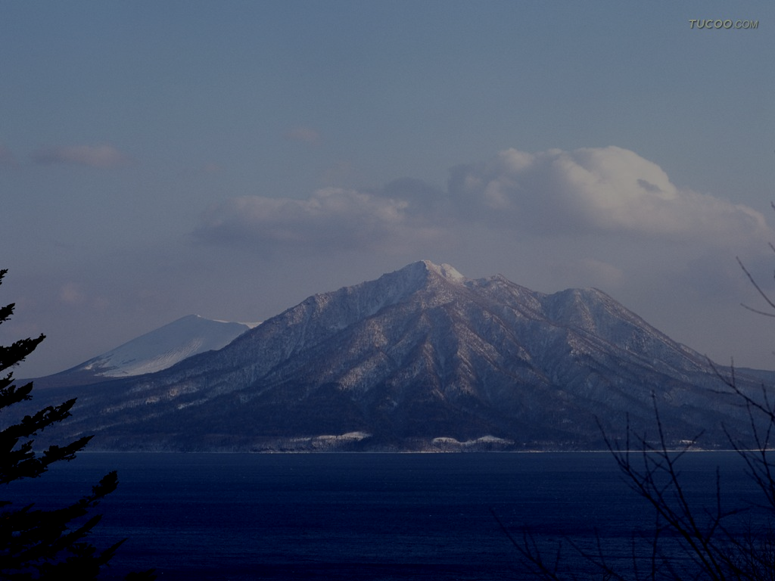
讨论: 课文最后一部分的思路是什么样的？
吊慰家属、改葬，事事不忘
祭奠亡灵
行负神明，追悔莫及
抚孤成立，馀年之愿
讨论: 这几段从哪些方面体现出了作者对十二郎的情谊？
明确:替他处理后事，替他教子养女，反复表现愧疚之意。
讨论: 本文写得至悲至痛，试思考作者在悲侄儿之死的同时 ，还抒发了哪些悲情？
明确:（1）悲叹家族人丁不兴。封建社会门第家族观念极强。韩愈出身于小官史家庭，家庭浓厚的儒学思想深深影响了他，而人丁不兴，使他尤其看重家庭成员。然而父母早亡，兄殁南方、两世一身等久已令他体会到家境凄凉之悲了，而如今侄儿又撒手西去，儿子、侄孙尚年幼。

Slide 36
韩氏能支撑门面的只有韩愈自己，家族之事边连个商量之人也找不到。这无限的孤独怎不使他悲从中来，进而想到“无意于人世”呢？
（2）悲叹自己仕途失意。韩愈19岁便离家到京城求发展，但却多次应考落第，25岁中进士后还要到处请求权贵援引举荐（如《与于襄阳书》），29岁才开始入仕途。到35岁写作本文之时的几年间，却辗转迁徙，京城、汴州、徐州、宣城四处漂泊。他饱读诗书，才华出众，却不得施展，内心自然郁郁寡欢，而此时又得侄儿突然去世的消息，悲痛之中情不自禁地蕴含了自身无限的酸楚。于是他便喊出了“诚知其如此，虽万乘之公相，吾不以一日辍汝而就也的肺腑之言。
讨论: 作者是怎样在这些看似平淡的家境叙述中抒发悲情的？
明确：作者写这篇祭文的目的不在称颂死者，而在于

Slide 37
倾吐自己的至痛之情。他紧紧围绕着叔侄间生离死别这个中心，选取那些值得怀念、忧戚，或感到遗憾的生活琐事，写来如叙家常，充满着生活气息，让人深感真实、可信。作者又不是纯客观地叙事，而是典型事件的叙述中，侧重抒写自己的无比哀痛之情，他以痛惜、遗憾、内疚之情来叙事，叙事中处处含情，使得叙事、抒情水乳交融。作者又充分运用第一人称的方便，尽情地把自己的一切感受都倾注到叙事之中，写得如泣如诉。
课文总结
韩愈是古文运动的倡导者，他身体力行，在写作本文时一改以前祭文死板的骈文形式，破骈为散，通过自由抒写的散文形式，尽情地倾吐自己心中的悲痛，开了祭文自由抒情的先河，我们应学习韩愈的创新精神和严谨的治学态度。

Slide 38
这篇祭文是怎样把叙事和抒情完美的结合在一起的？
总的来说，这篇祭文抒发生离死别之情，深沉真挚，悲哀凄楚，婉转曲折。这得力于作者将叙事、抒情有机地结合在一起：以事显情，融情于事，叙述平常琐事毫不觉得平淡单调，只觉一片哀情出自肺腑，读来催人泪下，这是间接抒情。作者感情不断积蓄，到高潮时，则直接抒情，感情的潮水喷涌而出，令人感动。如课文第5自然段。

Slide 39
知识归纳
一、重要虚词
其：
1、其后四年 ，而归视汝。
2、止一岁 ，请归取其孥；
3、终葬汝于先人之兆 ，然后惟其所愿。
4、呜呼！其信然矣！吾其无意于人世矣！
5、其然乎？其不然乎？
6、其信然邪？其梦邪？其传之非其真邪？
指示代词“那”
人称代词，“他的”
人称代词，“我的”
语气副词，大概
是……还是……”，表选择关系
表反问语气，难道
表选择关系，是……还是……

Slide 40
1、乃：
（1）季父愈闻汝之七日 ，乃能衔哀致诚 ，使建中远具时羞之奠。
（2） 东野与吾书 ，乃问使者
2、始：汝之子始十岁
吾年十九 ，始来京城。
3、抑：其竟以此而殒其生乎！抑别有疾而至斯乎？
4、比：比得软脚病 ，往往而剧。
副词，才
才，刚
初次
或者
近来

Slide 41
5、然：终葬汝于先人之兆 ，然后惟其所愿。
虽然 ，吾自今年来， 苍苍者或化而为白矣
6、而：死而有知 ，其几何离（如果，表假设）
其无知 ，悲不几时 ，而不悲者无穷期矣。
比得软脚病 ，往往而剧。
吾年未四十 ，而视茫茫
汝不肯来，恐旦暮死 ，而汝抱无涯之戚也
代词，这样
连词，并且，表并列
连词，表修饰
连词，却，表转折
连词，因而，表原因

Slide 42
二、重要实词
表达心意
乃能衔哀致诚（ ）
使建中远具时羞（ ）
既又与汝就食江南（ ）
请归取其孥（ ）
吾去汴州 ，汝不果来（ ）
将成家而致汝（ ）
孰谓汝遽去吾而殁乎（ ）
吾不可去 ，汝不肯来（ ）
备办
谋生
家眷，妻和子
实现
安家
骤然
离开职守

Slide 43
悲哀
而汝抱无涯之戚也（ ）
未可以为信也。（ ）
汝之纯明宜业其家者（ ）
不克蒙其泽矣（ ）
所谓理者不可推（ ）
几何不从汝而死也（ ）
又可冀其成立耶（ ）
比得软脚病 ，往往而剧（ ）
真实
继承家业
能/继承/福泽
天理、自然规律
没多久
希望
严重

Slide 44
终葬汝于先人之兆（ ）
吾实为之 ，其又何尤（ ）
吾其无意于人世矣（ ）
敛不凭其棺 （ ）
窆不临其穴。（ ）
墓地
责怪、怨恨
没有心思
靠着
下葬

Slide 45
解释红色词语
1衔哀致诚
2不省所怙
3止一岁
4汝遽去吾
5辍汝而就
6抱无涯之戚
7其信邪
8不克蒙其泽
9其几何离
含，怀着； 表达
依靠
留居
急、突然； 离开
停止，离开 就职上任
忧伤
真实、确实
能； 承受、蒙受
多少，不久

Slide 46
解释红色词语
希望
10冀其成立
11比得软脚病
12抑别有疾
13吊汝之孤
14遂取以来
15窆不临其穴
16其又何尤
17曷其有极
18幸其成
19长吾女与汝女
近来
还是
抚慰
立即 接
葬时下棺入穴
怨恨
何，什么 尽头
希望
养育

Slide 47
一词多义
省
不省所怙
汝来省吾
始
始来京城
汝之子始十岁
虽
虽暂相别
虽万乘之公相
如
如吾之衰者
如耿兰之报
如不能守以终丧
知道
探望
初次
才
虽然
即使
像
而
如果

Slide 48
词类活用
乃能衔哀致诚
汝之纯明宜业其者
形—名，诚意
名—动，继承事业
不省所怙
苍苍者欲化为白矣
动—名，父亲
形—名，灰白的头发；白发
汝又不果来
然后惟其所愿
名—动，实现，成为现实
动—名，愿望
莫如西归
长吾女与汝女
名—状，向西
使动，使……长大
而视茫茫
言有穷而情不可终
动—名，视力
形—名，尽头

Slide 49
重要句式
1、惟兄嫂是依。（只依靠兄嫂。“依”的宾语“兄嫂”前置。构成“唯……是……”格式，“是”起提宾作用。成语“唯才是举”、“唯你是问”、“惟利是图”都是这种格式。）
2、其梦邪？其传之非其真邪？（是做梦呢？还是传送的消息不确实呢？ ）
3、其然乎？其不然乎？（是这样呢？还是不是这样呢？
以上两句是选择复句，构成“其……其……”格式。）

